Slide 1



Slide 2
PROGRAMA JUDICIAL DE CONCILIAÇÃO PARA REMOÇÃO E REASSENTAMENTO
HUMANIZADOS DE FAMÍLIAS DO ANEL RODOVIÁRIO E BR-381
1ª Reunião do
Conselho Executivo
06 de junho de 2017

Slide 3
AGENDA
Leitura do Regimento Interno do Conselho
Leitura do documento Critérios e Regras
Pauta livre

Slide 4
AGENDA
Leitura do Regimento Interno do Conselho
Leitura do documento Critérios e Regras
Pauta livre

Slide 5
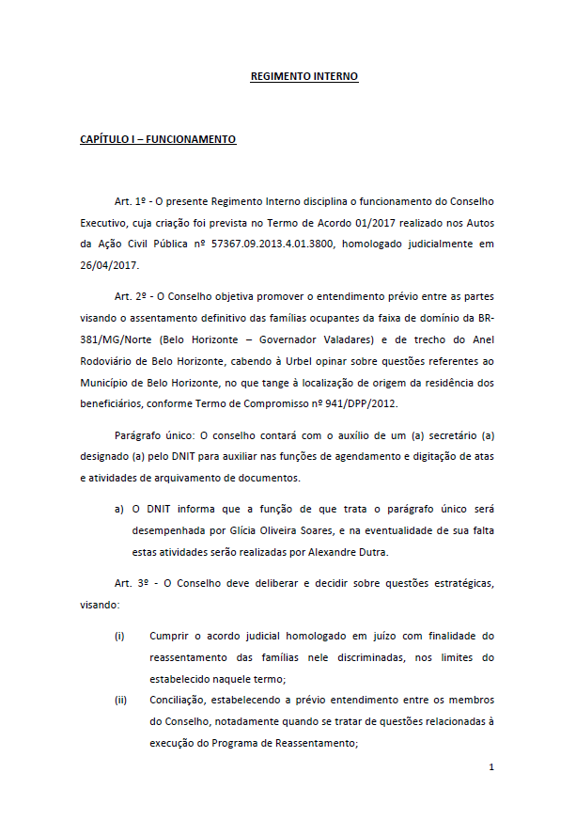
AGENDA

Slide 6
AGENDA
Leitura do Regimento Interno do Conselho
Leitura do documento Critérios e Regras
Pauta livre

Slide 7
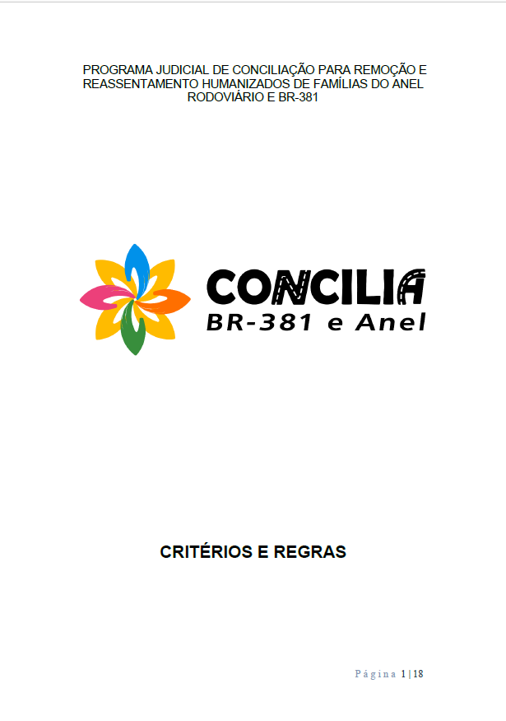
AGENDA

Slide 8
AGENDA
Leitura do Regimento Interno do Conselho
Leitura do documento Critérios e Regras
Pauta livre

Slide 9


Apoio
Parceiros
Realização

